Slide 1

Projeto Final: Análise da Evasão estudantil nas universidades públicas a partir de indicadores sociais
Participantes: Aline Alves Fonseca
Ana Sophia C. Alves Vilas Boas
Glaucia Noblat de C. Santos Maria Fernanda Lousada Antunes Mônica Japiassú Matos da Silva Sonia Maria de Freitas

Slide 2
Caracterização do problema:
As políticas públicas de inclusão oportunizaram a entrada de estudantes das diversas camadas sociais nas universidades públicas.
Essa conquista é uma reparação histórica, no entanto as universidades públicas agora enfrentam o desafio de garantir a permanência desses estudantes.

Slide 3
Caracterização do problema:
Essa tarefa não tem sido fácil. As universidades estão enfrentando altos índices de evasão. A evasão causa prejuízos econômicos e sociais, como:
Perda de recursos para as universidades;
Perda do investimento inicial feito na formação do aluno evadido;
Quedas na entrega de mão-de-obra qualificada para a sociedade, entre outras.

Slide 4
Justificativa e Objetivos
O presente Projeto final visa a fornecer informações, a partir da análise de dados, sobre o perfil dos alunos que evadem da universidade.
De posse dessas informações, a universidade pode repensar políticas de apoio estudantil que sejam mais eficazes na garantia da permanência dos estudantes.
O diagnóstico a partir da análise de dados pode fomentar a tomada de decisão dos gestores sobre investimentos em políticas públicas.

Slide 5
Para este projeto, propomos um estudo de caso com os dados de evasão estudantil da UFJF que estão disponíveis em:
https://portaltransparencia.ufjf.br/

Slide 6
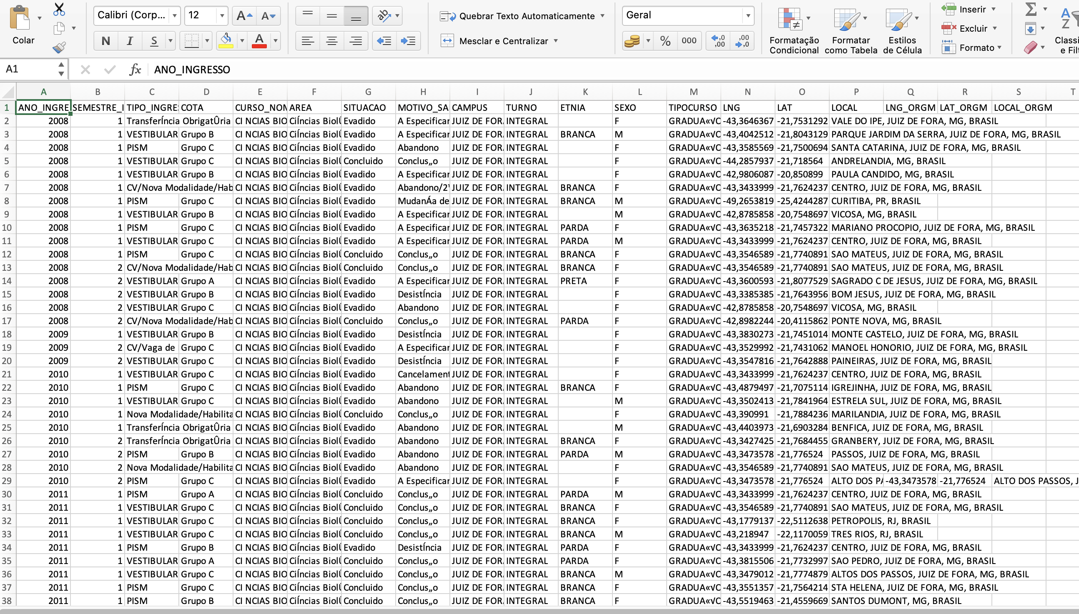
Os dados
Planilha .csv atualizada em set/23 com cerca de 65mil entradas.

Slide 7
Etapas de execução do Projeto
Limpeza e organização dos dados
Análise exploratória e decisão sobre recortes dos dados
Análise descritiva dos dados
Análise inferencial dos dados
Criação de gráficos
Apresentação dos resultados em formato “friendly” para não especialistas utilizando o Streamlit

Slide 8
1. Limpeza e Organização dos dados
Leitura dos caracteres especiais: foi preciso ajustar o encoding de leitura do arquivo .csv para a correta leitura dos caracteres especiais, como os diacríticos de acentuação presentes nos nomes dos cursos.
Tratamento dos dados faltantes do tipo “not a number” na planilha: a planilha continha dados faltantes com células em branco que foram preenchidas com a codificação NaN para passarmos para etapa de análise exploratória dos dados.

Slide 9
2. Análise exploratória e decisão sobre recortes dos dados
Na análise exploratória inicial, encontramos algumas inconsistências nos dados que nos levaram a tomada de decisão sobre alguns recortes:
Recorte temporal 2013-2023 - Lei das cotas 7.112/2012 (2013
Recorte do tipo de ingresso : PISM e Sisu
Exclusão dos cursos de 2 ciclos (Bacharelados Interdisciplinares e ABIs)
Número total de ocorrências após recorte: XXXXX

Slide 10
3. Análise descritiva dos dados
Nesta fase do projeto, iniciamos a descrição dos dados com as métricas de porcentagem de alunos evadidos X alunos concluídos e ativos por curso.
Exploramos outras informações presentes no banco de dados, sexo, etnia, cotas, ano de ingresso, turno e campus.
Exploramos as informações de local de origem dos alunos e realizamos análises descritivas de evasão x permanência por local de origem.
Fizemos análises do percentual de evadidos cruzando as informações de sexo, curso e outras características como ano de ingresso, cota, turno, etc.

Slide 11
3. Análise descritiva dos dados
Desmembramos as cotas em suas características de: Baixa renda, Escola pública, Etnia PPI e PCD de acordo com a tabela abaixo e criamos colunas no dataframe para essas informações.
 | Baixa renda | Escola Pública | Etnia PPI | PCD
Grupo A (12.5%) | sim | sim | sim | não
Grupo A1 | sim | sim | sim | sim
Grupo B (12.5%) | sim | sim | não | não
Grupo B1 | sim | sim | não | sim
Grupo C (50%) | não | não | não | não
Grupo D (12.5%) | não | sim | sim | não
Grupo D1 | não | sim | sim | sim
Grupo E (12.5%) | não | sim | não | não
Grupo E1 | não | sim | não | sim

Slide 12
4. Análise inferencial dos dados
Para a análise inferencial dos dados, realizamos testes de Qui-quadrado que exploraram a influência de informações como renda, sexo, etnia, turno, etc, por curso, na proporção de alunos evadidos, concluídos e ativos.
O teste de Qui-quadrado, por ser uma estatística não paramétrica, é adequado para análises com amostras heterogênas.
Executamos Modelos de Regressão Logística com dados de alunos evadidos e concluídos no período de 2013 a 2018, analisando características como sexo, etnia PPI, renda, escola pública.

Slide 13
5. Criação de gráficos
Criamos gráficos de barras com as porcentagens de evasão, conclusão e alunos ainda ativos, por curso.
Criamos gráficos de linhas com a proporção de alunos evadidos separados por sexo e por curso, explorando outras características como ano de ingresso, etnia, escola pública, renda, turno etc.
Criamos gráficos que exploram a evasão por estado de origem dos alunos ingressantes na UFJF .

Slide 14
6. Apresentação dos resultados em formato “friendly” para não especialistas utilizando o Streamlit
Criação do painel interativo das informações no Streamlit
Colocar o link e mostrar o painel ao vivo

Slide 15
Conclusões
Aprendemos sobre todas as etapas de coleta, de tratamento, de análise e de apresentação dos dados no curso do Bootcamp e empregamos as técnicas aprendidas no trabalho final com o auxílio muito atento dos instrutores e monitores.
Excelente troca de experiências no trabalho em equipe. Todas as participantes contribuíram nas etapas do processo de maneira comprometida e responsável, a partir de suas vivências profissionais e dos conhecimentos adquiridos ao longo do curso.
O trabalho final será apresentado para a universidade e poderá ser expandido com mais informações com o intuito de auxiliar nas tomadas de decisão sobre investimentos na permanência dos estudantes.

Slide 16
Obrigada!!!
Contato: aline.fonseca@ufjf.br

